Slide 1




Con người sử dụng những phương tiện nào để di chuyển?
- Xe đạp, xe máy, ô tô, máy bay…

Slide 2
Những loại phương tiện nào dùng xăng?
- Xe máy, ô tô….

Slide 3
Ngoài xăng ra, xe còn có thể chạy nhờ nhiên liệu nào?
Điện, sức người

Slide 4
Em biết những phương tiện nào chạy bằng điện?
Xe đạp điện, xe máy điện, ô tô điện

Slide 5

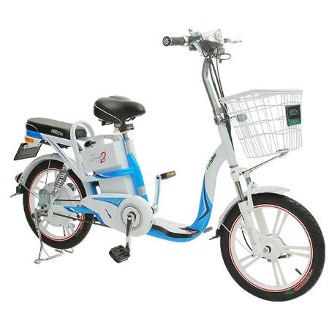
HĐ1: Các bộ phận của mô hình xe điện chạy bằng pin

Slide 6
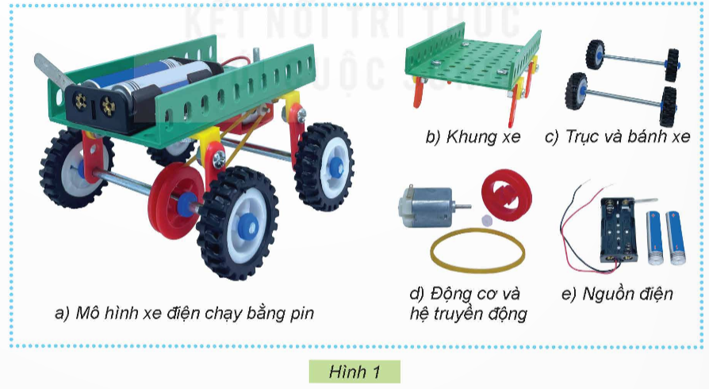
Em hãy quan sát mô hình xe điện chạy bằng pin trong Hình 1 và cho biết mô hình này gồm có những bộ phận nào.

Slide 7

Xe điện chạy bằng pin gồm có những bộ phận nào?
Có 4 bộ phận: Khung xe, trục và bánh xe, động cơ và hệ truyền động, nguồn điện.

Slide 8
Bộ phận nào dùng để tạo thành hình cho xe điện?
Khung xe và trục bánh xe tạo thành hình xe điện.

Slide 9
Bộ phận nào giúp cho xe điện chạy được?
Động cơ và hệ thống truyền động giúp xe điện chạy được.

Slide 10
HĐ2: Số lượng chi tiết, vật liệu, dụng cụ dùng để tạo nên xe điện chạy bằng pin.

Slide 11
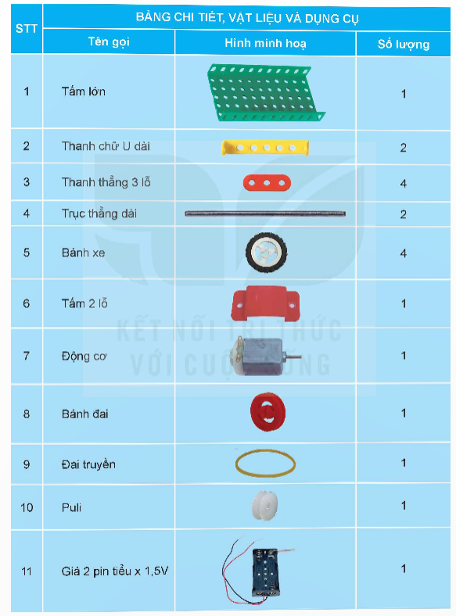
Em hãy lựa chọn đúng số lượng
các chi tiết, vật liệu, dụng cụ
trong bộ lắp ghép mô hình kĩ thuật để lắp mô hình xe điện chạy
bằng pin trong Hình 1.

Slide 12
